Slide 1
Gestion de version

Slide 2
A quoi ça sert ?
gérer l'ensemble des versions d'un ou plusieurs fichiers et nécessite:
Logiciel
Agit sur une arborescence de fichiers afin de conserver toutes les versions des fichiers, ainsi que les différences entre les fichiers (historique)
Travaille par fusion de copies locale et distante, et non par écrasement de la version distante par la version locale.
Dépôt
Espace de stockage public géré par le logiciel de gestion de version
Travailler en équipe
Support de branche en développement

Slide 3
Pourquoi ?
Reproductibilité
Traçabilité
Avantage:
Reprise après sinistre
Possibilité de réaliser des audits
Qualité supérieure
Si préparation automatique => retour plus rapide sur l'impact de leurs modifications, permet ainsi d'améliorer la qualité
Gestion de la capacité
reproductions des serveurs existants
Réponse aux défaillances
possibilité de rollback rapide et de manière fiable à un état de fonctionnement déjà validé.

Slide 4
Systèmes centralisés
Un seul dépôt disponible
Avantage :
Fiabilité
Inconvénient :
échanges entre les dépôts et entre les copies locales impossibles
temps de mise à jour long
Ex : CVS (Concurrent Version Système) et Apache Subversion (SVN).

Slide 5
Systèmes décentralisés
Les développeurs possèdent leurs propres dépôts et leur propre copie locale.
Intérêt:
communication entre les dépôts locaux : possibilité de cloner ces dépôts et de « lire/écrire » depuis un dépôt vers un autre.
Possible de travailler hors connexion.
Chacun peut travailler à son rythme sur son dépôt local
Plus de sécurité, car il n’y a pas qu’un seul dépôt de référence, mais plusieurs.
Exemple de logiciels de gestion de version décentralisée : GNU Arch, Git et Mercurial.

Slide 6
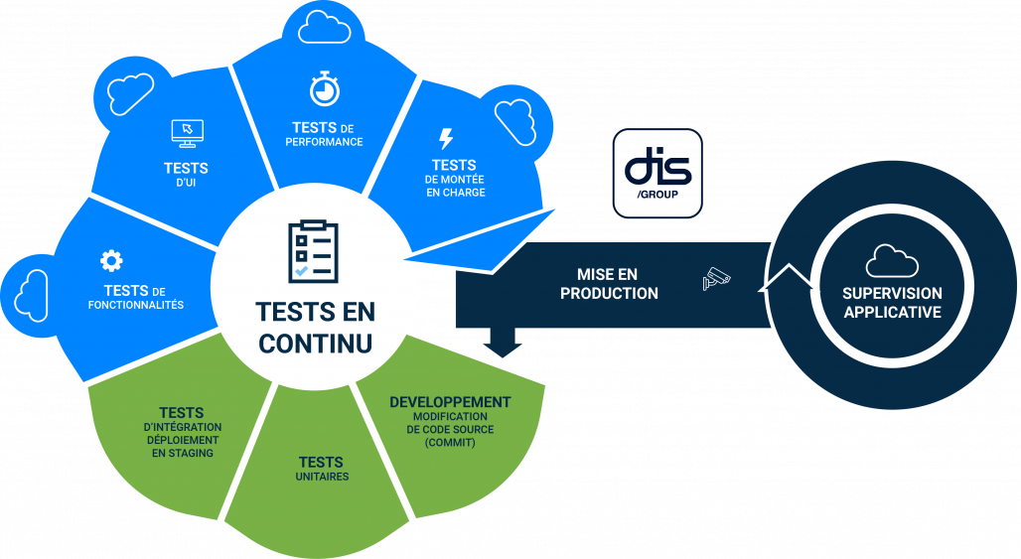
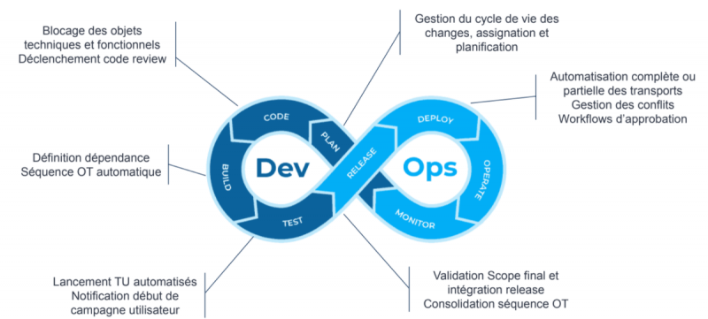
Sa position dans le projet
En fait, l'automatisation et l'intégration continue reposent sur ces fichiers pour le code source de l'automatisation elle-même

Slide 7
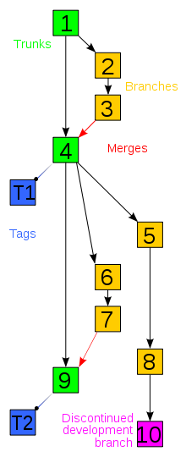
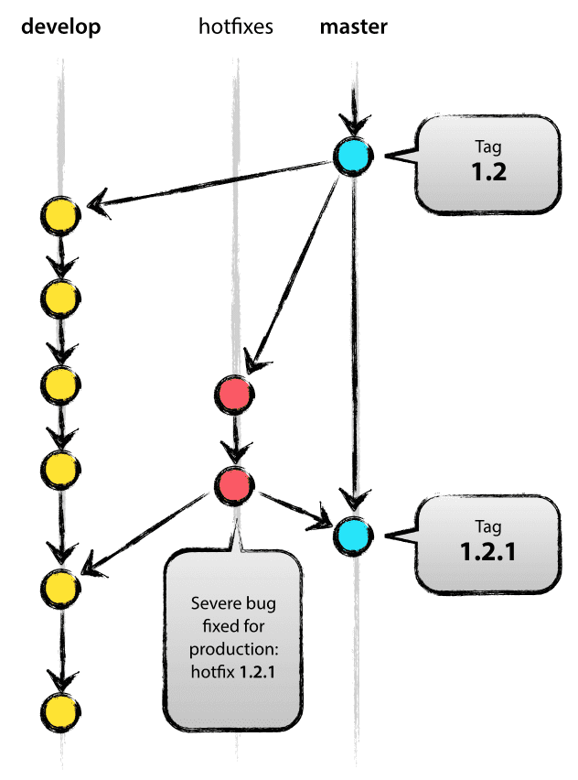
Gestion du code source – cas concret
Master (Git) / Trunk (SVN)
Souvent destinée a la Prod
Releases (Tag)
Branches
Corrections
Evolutions
Merge:
On reporte les modifications

